Slide 1
Фото- отчет летнего развлечения для детей младшего дошкольного возраста « Волшебная ромашка»

Slide 2
Цель : создание благоприятного эмоционального состояния у детей

Slide 3
Задачи:
- формировать у детей представление о лете, как о времени года;
- закреплять знания о фруктах-дарах лета;
- развивать координацию движений , ловкость, вкусовые ощущения, мелкую моторику рук, творческие способности;
-воспитывать сплоченность , безопасное поведение в природе.

Slide 4
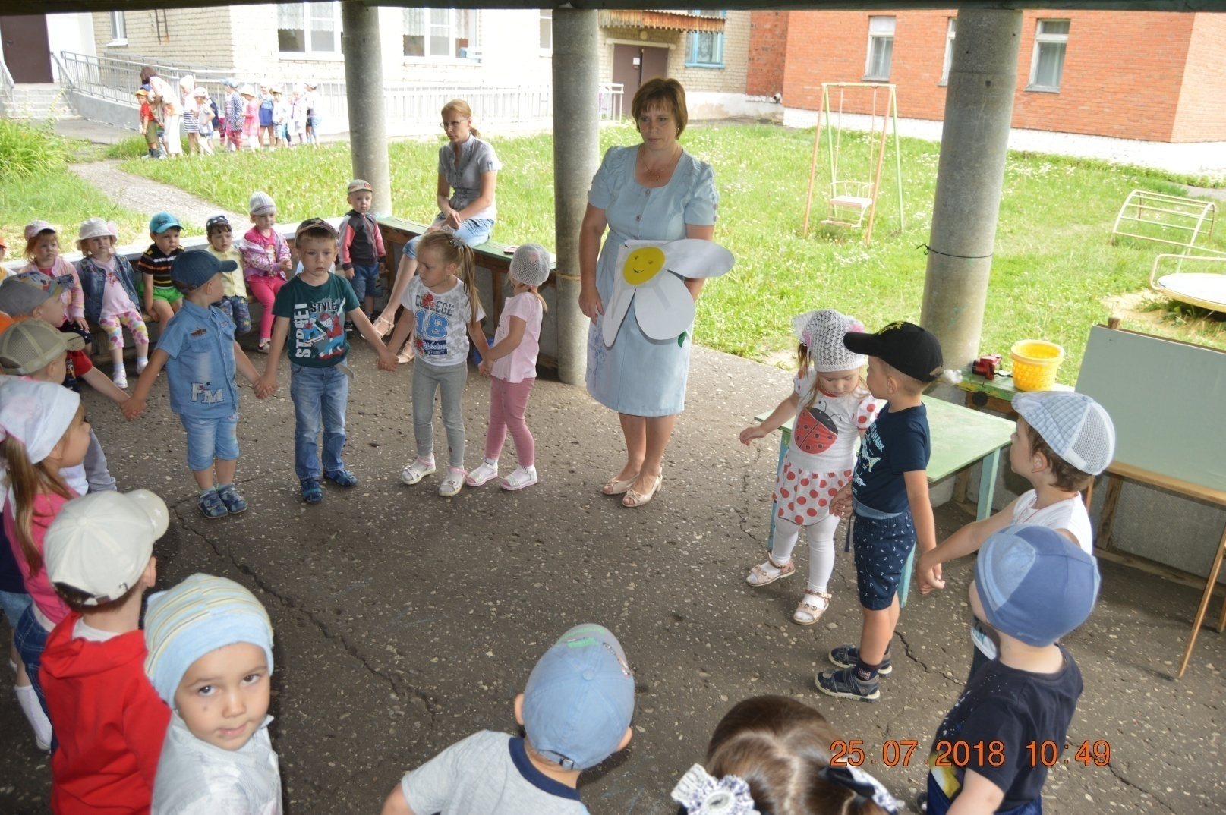
Посмотрите , ребята, какая необычная ромашка распустилась на нашей клумбе!

Slide 5
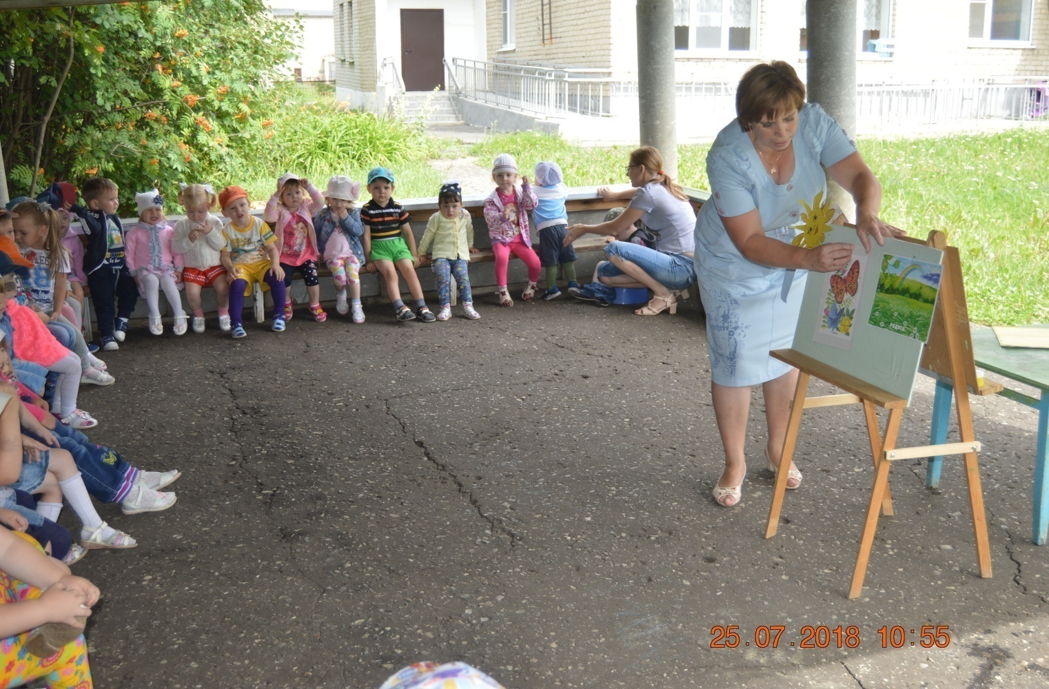
Отгадывание загадок о природе

Slide 6
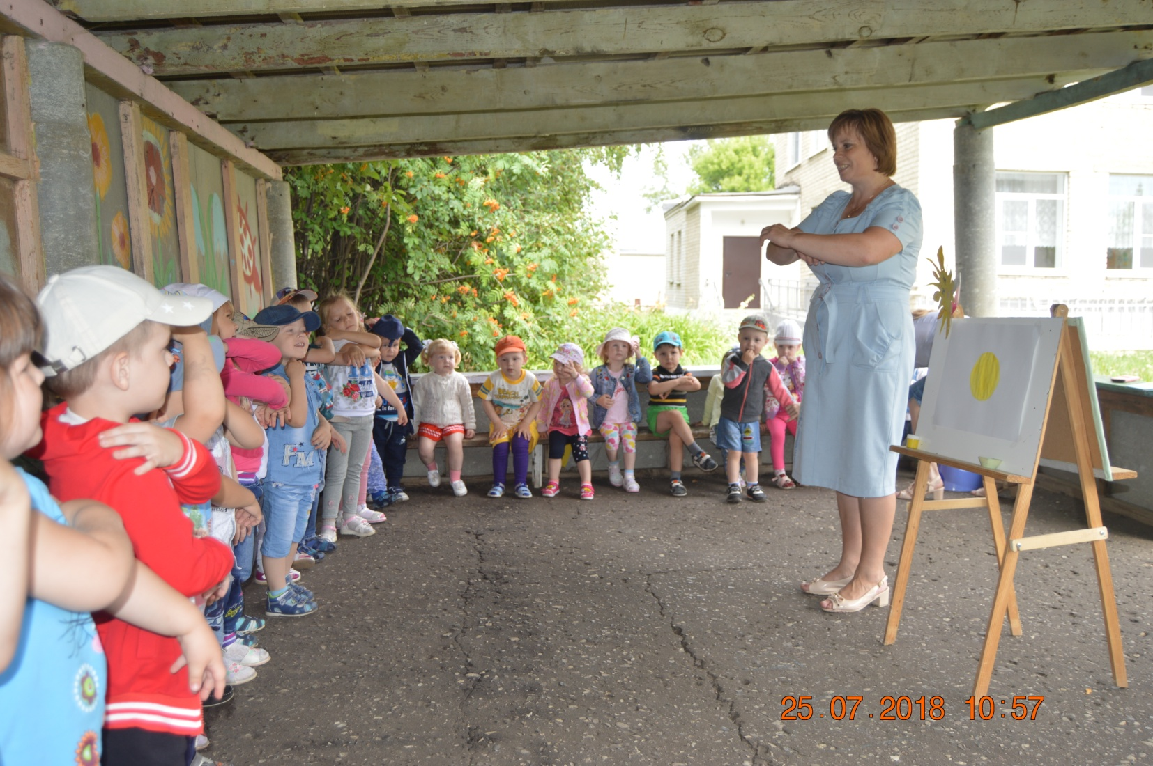
Пальчиковая гимнастика «Паучок бродил по ветке»

Slide 7
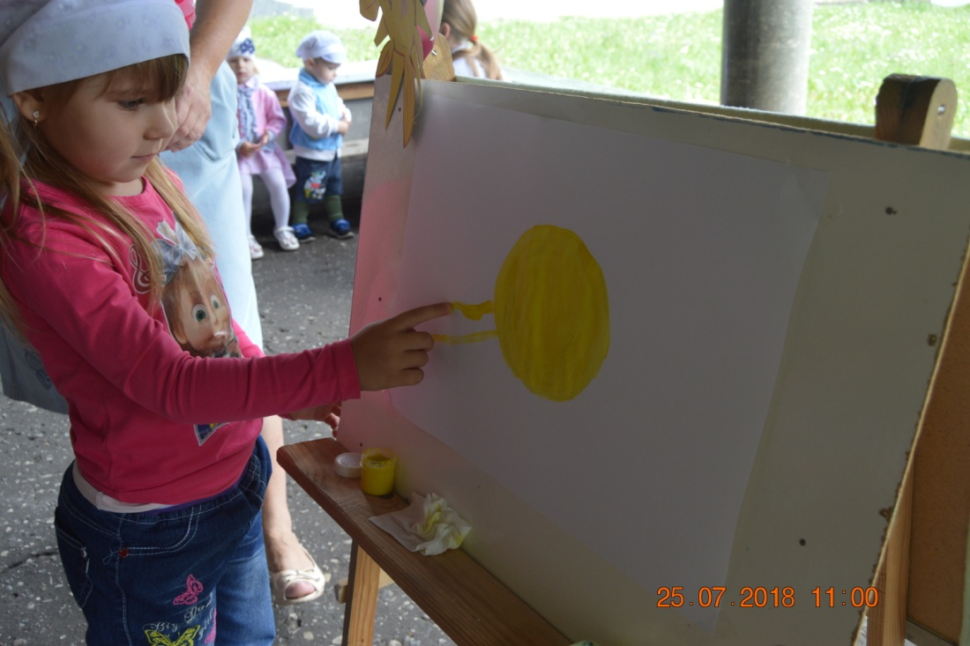
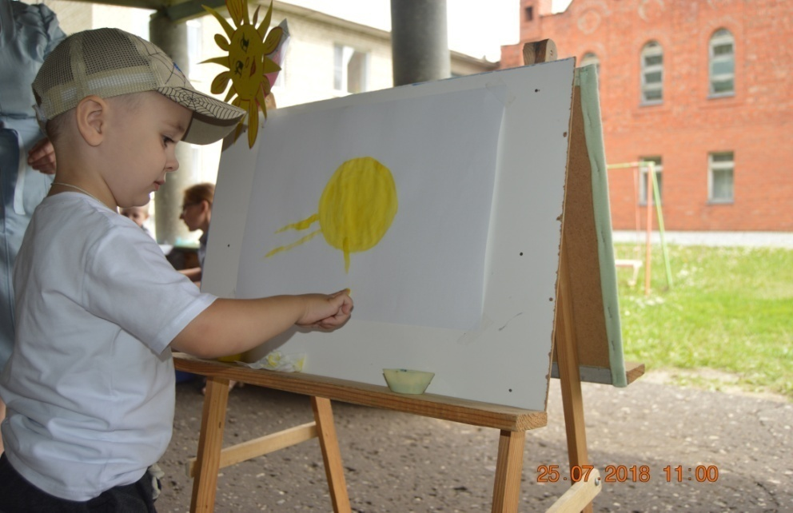
Рисование солнечных лучей пальчиками

Slide 8
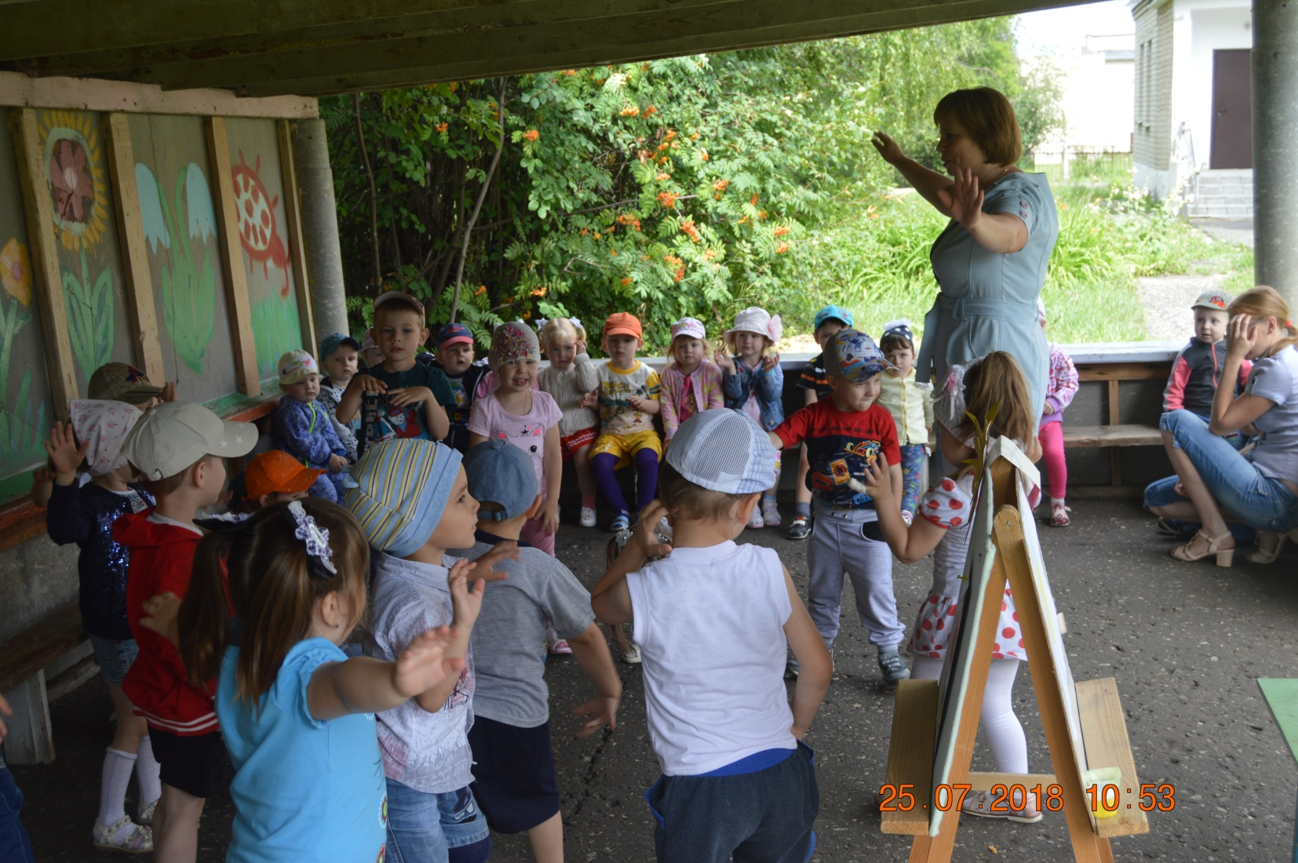
Физминутка «Утром бабочка проснулась»

Slide 9
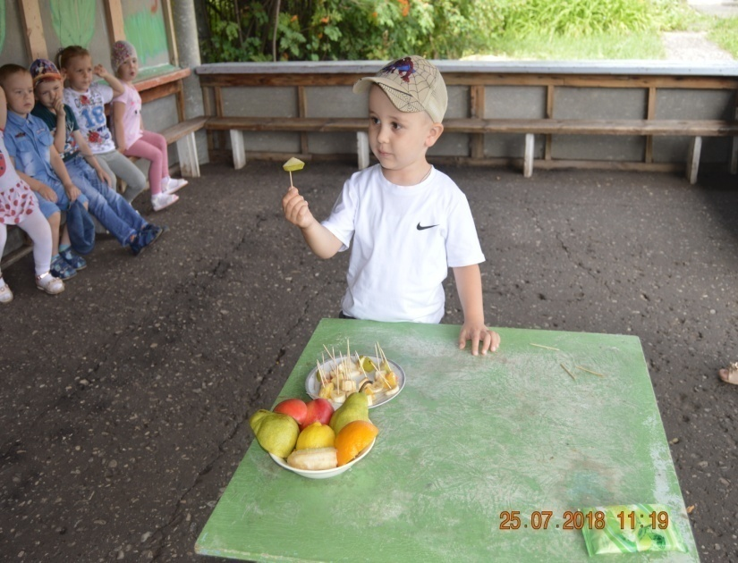
Дидактическая игра «Угадай на вкус»

Slide 10
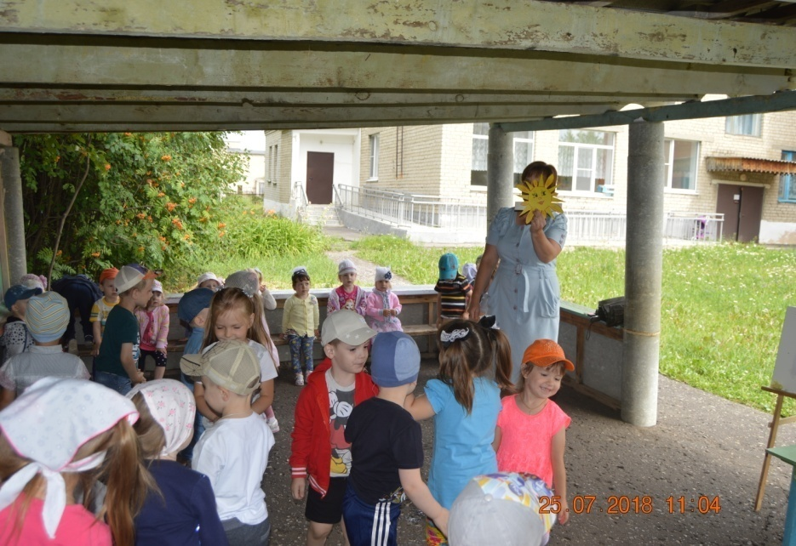
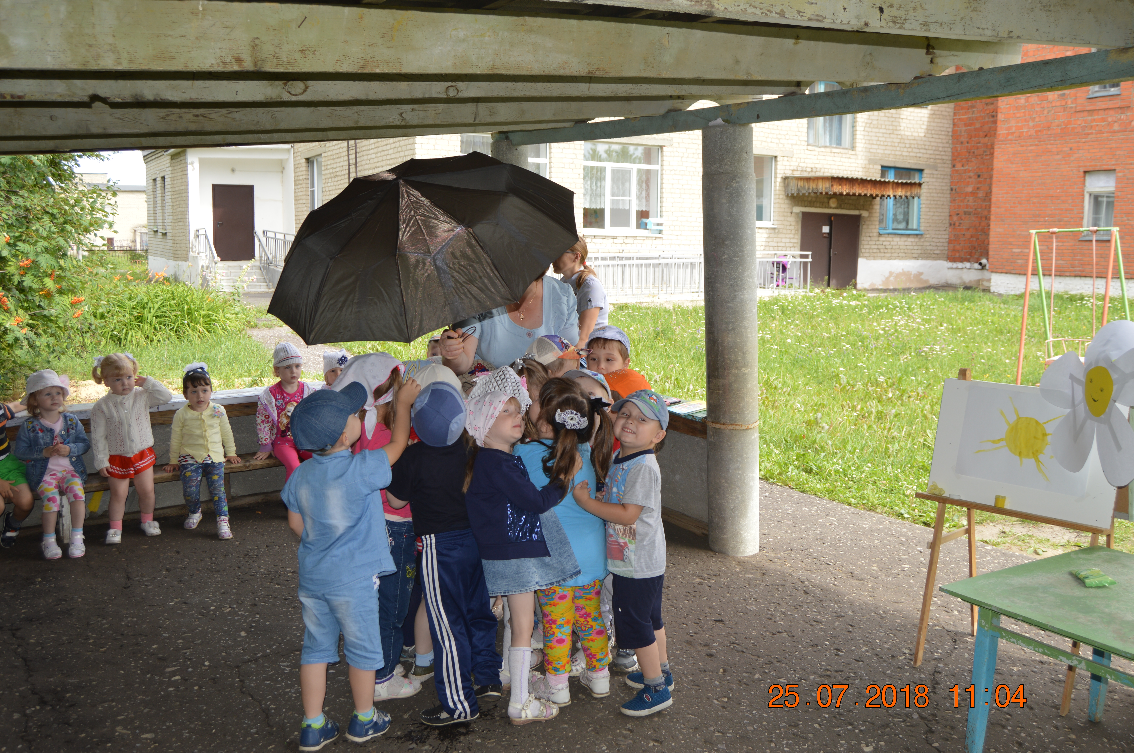
Подвижная игра «Солнышко и дождик».

Slide 11
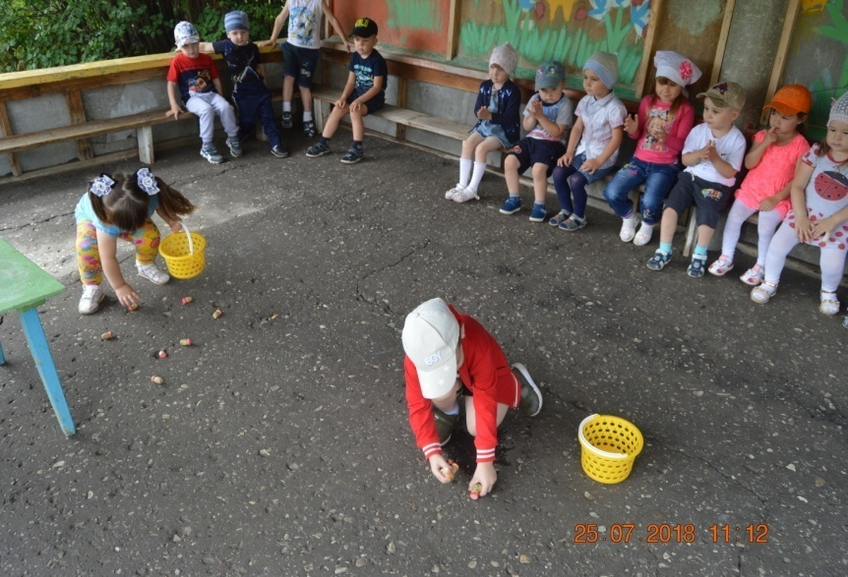
Игра-соревнование «Кто больше соберет грибочков»

Slide 12
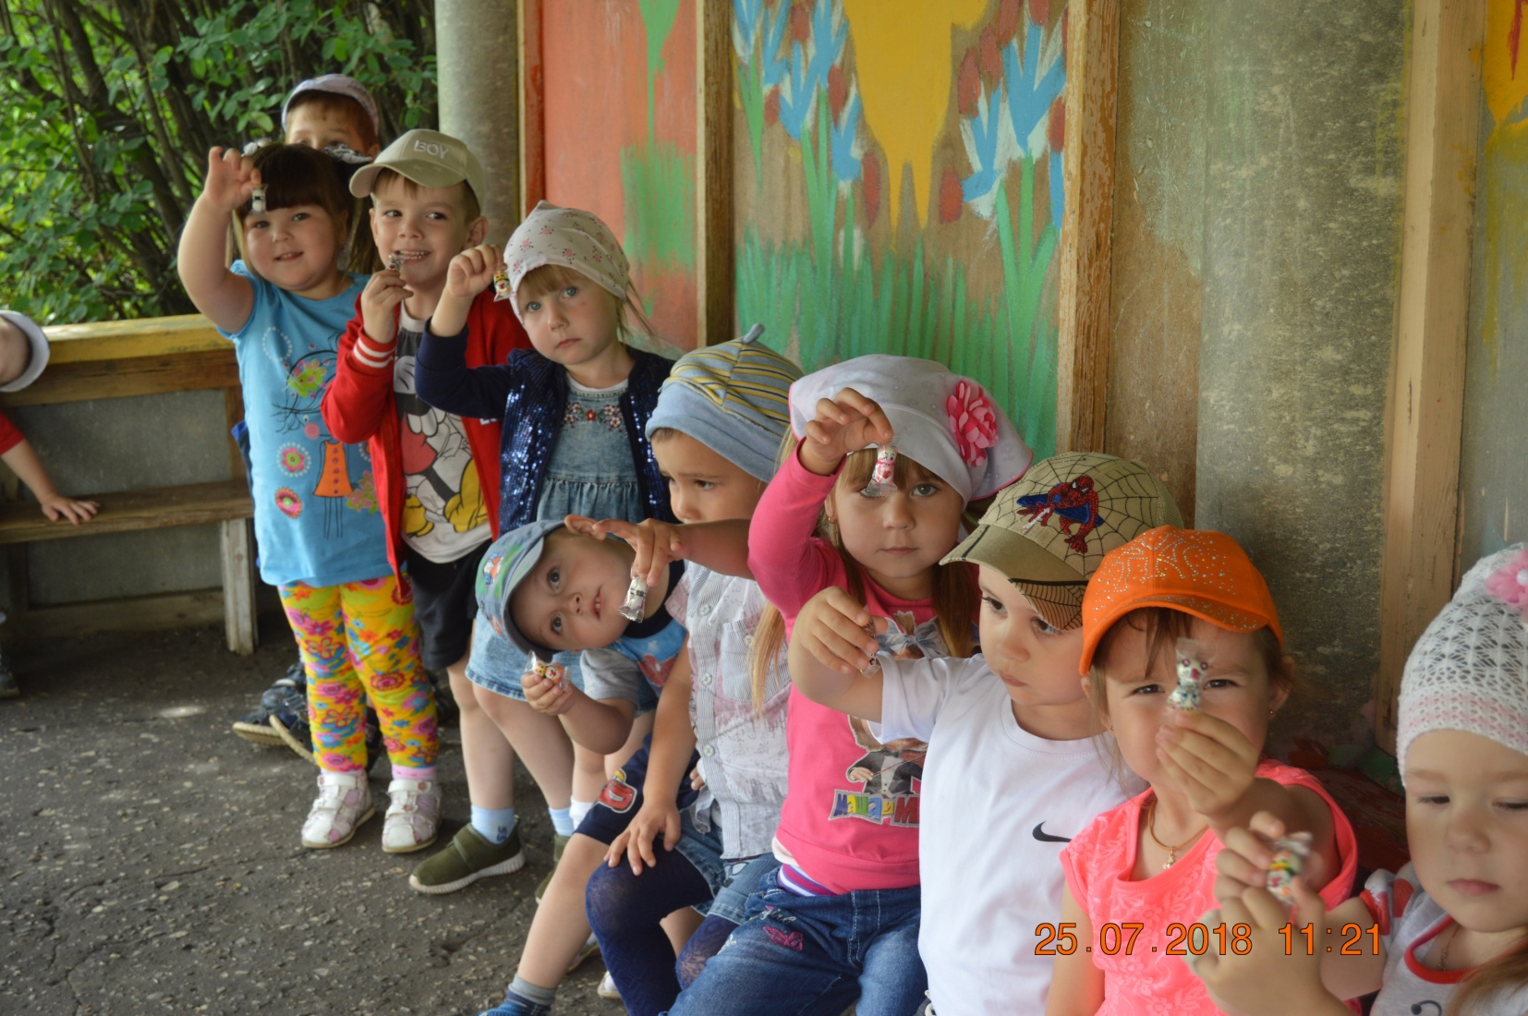
Угощение от волшебной ромашки»

Slide 13
Развлечение подготовили и провели воспитатели младшей группы:
Нагиева Ольга Вячеславовна
Яськина Ольга Константиновна
23.07.2018 г.

